Slide 1

“Diseño e Implantación de un Sistema de Control de Gestión en una empresa dedicada al Servicio de Seguridad y Vigilancia
Escuela Superior Politécnica del Litoral
Instituto de Ciencias Matemáticas
Ingeniería en Estadística Informática
Auditoria en Control de Gestión
Desarrollado por:
Marcia Camacho Vásquez Teresa Garzón Crespo Jared Aguilar Pilozo
Guayaquil – Ecuador
2012

Slide 2
PRESENTACIÓN DE LA EMPRESA OBJETO DE ESTUDIO
Capitulo I

Slide 3
INFORMACIÓN GENERAL DE LA EMPRESA
Adquirida por un Grupo Empresarial.
Soporte de RRHH, Contabilidad y Asesoría Legal, brindado por el Grupo Empresarial.
Cinco clientes, absorbidos de la anterior administración.
Año 2010

Slide 4
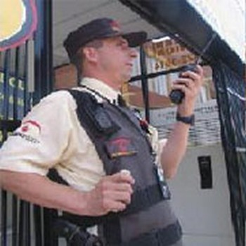
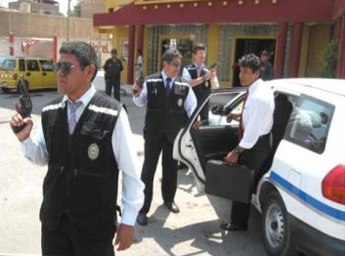
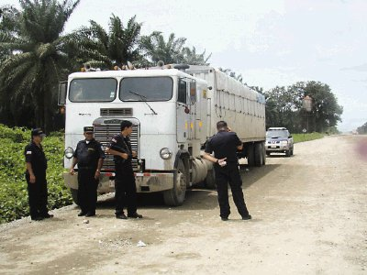
ACTIVIDAD ECONÓMICA
Servicio de Vigilancia
Seguridad VIP
(Very Importan Person).
Custodia de Camiones
de Carga

Slide 5
ORGANIGRAMA CORPORATIVO

Slide 6
DISTRIBUCIÓN DEL PERSONAL
91%

Slide 7
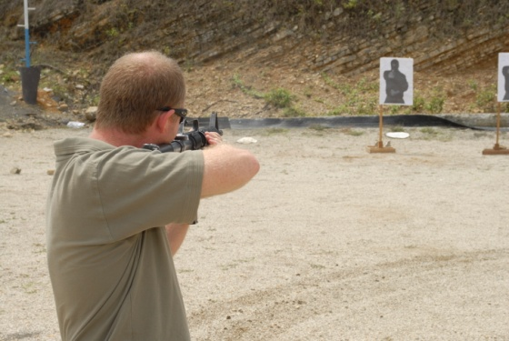

JORNADA DEL ÁREA OPERATIVA
Turnos = 2 x 2 x 2
Dos días turno diurno, dos días turno nocturno, dos días libre.

Slide 8
IDENTIFICACIÓN Y ANÁLISIS DE PROBLEMAS DE LA EMPRESA
Capitulo II

Slide 9
IDENTIFICACIÓN DE PROBLEMAS
% promedio de cumplimiento: 48%

Slide 10

PRINCIPAL PROBLEMA
0% DE RENTABILIDAD
Déficit aproximado de $ 3,575.00 mensuales
Liquidación de 78 colaboradores
Pagos pendientes de proveedores.

Slide 11
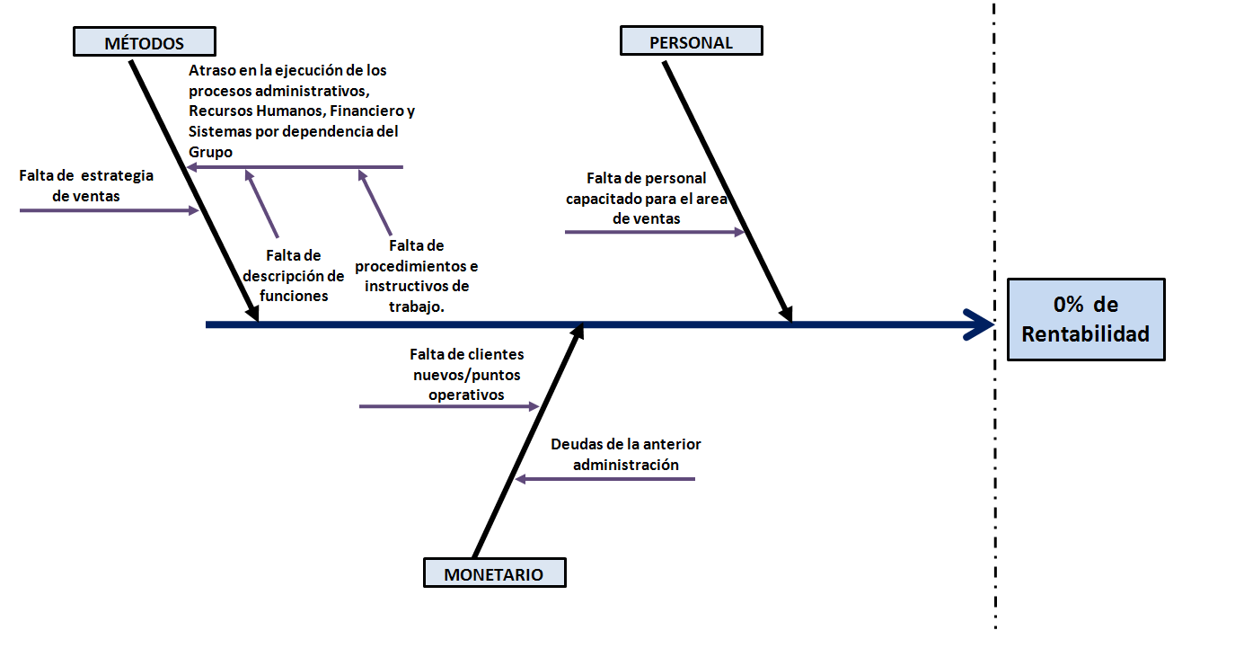
DIAGRAMA DE CAUSA EFECTO

Slide 12
TÉCNICA DE LOS 5 POR QUE
 | Falta de nuevos clientes/puntos operativos
 | 1 | ¿Por qué? | Porque no se ha estructurado la parte de ventas.
 | 2 | ¿Por qué? | Porque no se ha establecido responsables dentro del área
 | 3 | ¿Por qué? | Porque no se ha establecido la descripción de funciones del personal.
 | 4 | ¿Por qué? | Porque no existe un sistema de control de gestión, que establezca la metodología para definir las actividades, responsabilidades y autoridades del personal (CAUSA RAIZ).
Deudas de la anterior administración
1 | ¿Por qué? | Por liquidación de setenta y ocho empleados que fueron despedidos por la administración anterior.
2 | ¿Por qué? | Porque existía un mal manejo de la empresa por parte de la administración anterior.
3 | ¿Por qué? | Porque no tenían un sistema de control de gestión, que les permita administrar y controlar de manera adecuada su empresa. (CAUSA RAIZ).
CAUSA RAIZ
“Falta de un Sistema de Gestión de Control que ayude a determinar las estrategias y controles necesarios”

Slide 13
DISEÑO E IMPLEMENTACIÓN DEL SISTEMA DE GESTIÓN DE CONTROL
Capitulo III

Slide 14
ANÁLISIS FODA
FORTALEZAS
Administración Israelita reconocida por los clientes a nivel mundial .
Armamento importado de última tecnología.
Flota vehicular nueva y propia.
OPORTUNIDADES
Crecimiento a través del grupo Corporativo.
Apertura de Sucursales en las ciudades principales.
Incremento en la demanda del mercado de Camiones de carga
DEBILIDADES
Falta de Recursos económicos.
Dependencia de personal administrativo del grupo.
Pocos clientes.
AMENAZAS
  Competencia incontrolable, a un costo mas bajo.
  Regulaciones de leyes referente a la importación y uso de armamento.
  Robo de la bóveda donde se guarda el armamento.

Slide 15
DEFINICIÓN DE LA MISIÓN DE LA EMPRESA
  “Proteger a nuestros clientes y sus bienes garantizando su tranquilidad con un servicio de calidad, generar para los accionistas una rentabilidad creciente mediante la optimización de recursos y dar a los empleados la posibilidad de desarrollar sus competencias profesionales”

Slide 16
DEFINICIÓN DE LA VISIÓN DE LA EMPRESA
“Estar posicionada entre las primeras compañías de seguridad a nivel nacional con el 20 % del mercado nacional.”

Slide 17
VALORES Y VENTAJA COMPETITIVA
VALORES
VENTAJA COMPETITIVA
    Honestidad
    Éticos
    Responsabilidad
    Confiabilidad
  “La empresa objeto de estudio cuenta con armamento moderno de última tecnología para el personal operativo”

Slide 18
MACRO OBJETIVOS Y MAPA ESTRATÉGICO
MACRO OBJETIVO 1
MACRO OBJETIVO 2
    Lograr una rentabilidad del 20 % al finalizar el año 2012.
    Lograr independizarse en un 100% del Grupo Empresarial al finalizar el 2012.

Slide 19
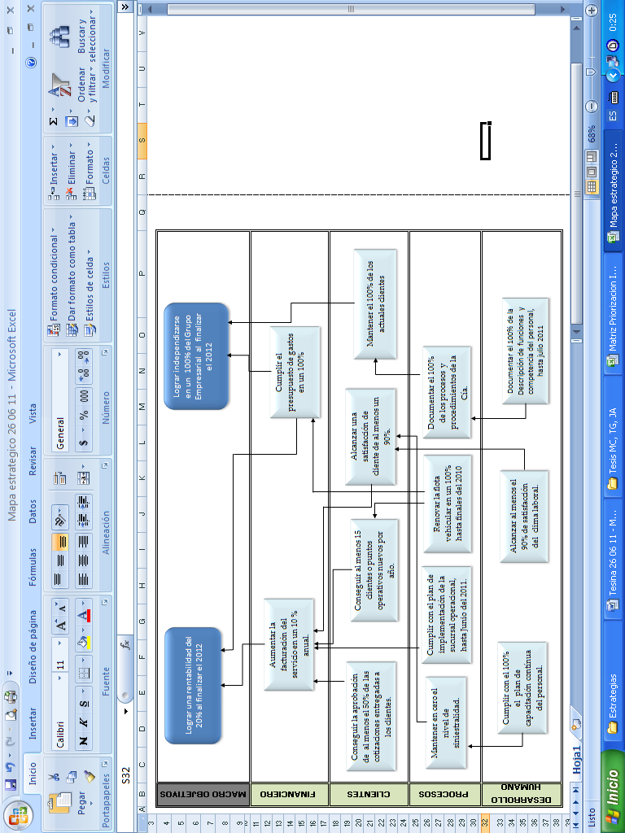
MAPA ESTRATÉGICO
19

Slide 20
PERSPECTIVA FINANCIERA
INDICADORES
OBJETIVO ESTRATEGICO: Aumentar la facturación del servicio en un 10% anual
INDICADOR: % de incremento de la facturación
UNIDAD: | % | METRICA: | Hasta Dic. 2010: [ (Mes actual- Mes anterior)/ Mes anterior ] * 100% 2011: [(Mes actual año en curso- Mes actual año anterior)/Mes actual año anterior]*100%
FUENTE DE INFORMACIÓN |  |  | FRECUENCIA DE MEDICIÓN | RESPONSABLE DE MEDIR | RESPONSABLE DE GESTIONAR
Reporte de facturación/ Cuadro comparativo de Ingresos Vs Gastos |  |  | Mensual | Asistente Contable | Gerencia General
META |  |  | NO CONFORME | CONFORME | EXCEPCIONAL
10% |  |  | < % 8 | 8 % - 10% | > %10

Slide 21
PERSPECTIVA FINANCIERA
INDICADORES
OBJETIVO ESTRATEGICO: Cumplir el presupuesto de gastos en un 100%
INDICADOR: % de variación del presupuesto de gastos
UNIDAD: | % | METRICA: | [(Gastos proyectados -Gastos realizados)/Gastos proyectados]*100%
FUENTE DE INFORMACIÓN |  |  | FRECUENCIA DE MEDICIÓN | RESPONSABLE DE MEDIR | RESPONSABLE DE GESTIONAR
Presupuesto de Gastos/ Cuadro Comparativo |  |  | Mensual | Asistente Contable | Gerencia General
META |  |  | NO CONFORME | CONFORME | EXCEPCIONAL
0% |  |  | > % 5 ; < -5% | -5% hasta 5% | = 0%

Slide 22
PERSPECTIVA CLIENTES
INDICADORES
OBJETIVO ESTRATEGICO: Conseguir la aprobación de al menos el 50% de cotizaciones entregadas a los clientes.
INDICADOR: % de cotizaciones aprobadas
UNIDAD: | % | METRICA: | (# cotizaciones aprobadas/ Total de cotizaciones enviados) * 100%
FUENTE DE INFORMACIÓN |  |  | FRECUENCIA DE MEDICIÓN | RESPONSABLE DE MEDIR | RESPONSABLE DE GESTIONAR
Control y Seguimiento de Propuestas de Clientes |  |  | Mensual | Asistente de Gerencia | Gerencia General
META |  |  | NO CONFORME | CONFORME | EXCEPCIONAL
50% |  |  | < 40% | 40%-50% | > 50%

Slide 23
PERSPECTIVA CLIENTES
INDICADORES
OBJETIVO ESTRATEGICO: Conseguir al menos 15 clientes o puntos operativos nuevos por año.
INDICADOR: Número de clientes o puntos operativos nuevos
UNIDAD: | # | METRICA: | Σ(clientes nuevos)
FUENTE DE INFORMACIÓN |  |  | FRECUENCIA DE MEDICIÓN | RESPONSABLE DE MEDIR | RESPONSABLE DE GESTIONAR
Control y Seguimiento de Propuestas de Clientes |  |  | Trimestral | Asistente de Gerencia | Gerencia General
META |  |  | NO CONFORME | CONFORME | EXCEPCIONAL
5 |  |  | < 4 | 4-5 | > 5

Slide 24
PERSPECTIVA CLIENTES
INDICADORES
OBJETIVO ESTRATEGICO: Alcanzar una satisfacción de cliente de al menos un 90%.
INDICADOR: Nivel de satisfacción de clientes
UNIDAD: | % | METRICA: | (Σ resultados de encuesta/ Total de encuestas realizadas ) * 100%
FUENTE DE INFORMACIÓN |  |  | FRECUENCIA DE MEDICIÓN | RESPONSABLE DE MEDIR | RESPONSABLE DE GESTIONAR
Encuestas de satisfacción |  |  | Semestral | Asistente de Gerencia | Gerencia General
META |  |  | NO CONFORME | CONFORME | EXCEPCIONAL
90% |  |  | < 85% | 85%-90% | > 90%

Slide 25
PERSPECTIVA CLIENTES
INDICADORES
OBJETIVO ESTRATEGICO: Mantener el 100% de los actuales clientes
INDICADOR: Nivel de clientes perdidos
UNIDAD: | % | METRICA: | (Σ de clientes perdidos/ Σ clientes actuales) *100%
FUENTE DE INFORMACIÓN |  |  | FRECUENCIA DE MEDICIÓN | RESPONSABLE DE MEDIR | RESPONSABLE DE GESTIONAR
Control de Contratos finalizados |  |  | Mensual | Asistente de Gerencia | Gerencia General
META |  |  | NO CONFORME | CONFORME | EXCEPCIONAL
0% |  |  | > 1% | 1% - 0% | = 0%

Slide 26
PERSPECTIVA PROCESOS
INDICADORES
OBJETIVO ESTRATEGICO: Mantener en cero el nivel de siniestralidad
INDICADOR: Número de siniestros
UNIDAD: | # | METRICA: | Σ( de siniestros)
FUENTE DE INFORMACIÓN |  |  | FRECUENCIA DE MEDICIÓN | RESPONSABLE DE MEDIR | RESPONSABLE DE GESTIONAR
Reporte de siniestros |  |  | Mensual | Jefe de Operaciones | Gerencia General
META |  |  | NO CONFORME | CONFORME | EXCEPCIONAL
0 |  |  | > 0 | N/A | 0

Slide 27
PERSPECTIVA PROCESOS
INDICADORES
OBJETIVO ESTRATEGICO: Renovar la flota vehicular en un 100% hasta finales del 2010
INDICADOR: Flota vehicular adquirida
UNIDAD: | % | METRICA: | (# de vehículos adquiridos / Total de vehículos programados adquirir) *100%
FUENTE DE INFORMACIÓN |  |  | FRECUENCIA DE MEDICIÓN | RESPONSABLE DE MEDIR | RESPONSABLE DE GESTIONAR
Plan de compra de vehículos |  |  | Anual | Asistente de Gerencia | Gerencia General
META |  |  | NO CONFORME | CONFORME | EXCEPCIONAL
100% |  |  | < 100 | N/A | 100

Slide 28
PERSPECTIVA PROCESOS
INDICADORES
OBJETIVO ESTRATEGICO: Cumplir con el plan de implementación de la sucursal operacional, hasta Junio del 2011.
INDICADOR: Nivel de cumplimiento del plan de implementación de nueva sucursal
UNIDAD: | % | METRICA: | (Numero de actividades realizadas/ Total de actividades proyectadas) * 100%
FUENTE DE INFORMACIÓN |  |  | FRECUENCIA DE MEDICIÓN | RESPONSABLE DE MEDIR | RESPONSABLE DE GESTIONAR
Plan de implementación de la nueva sucursal |  |  | Trimestral | Coordinadora de Calidad | Gerencia General
META |  |  | NO CONFORME | CONFORME | EXCEPCIONAL
100% |  |  | < 90% | 90% - 95% | =100%

Slide 29
PERSPECTIVA DESARROLLO HUMANO
INDICADORES
OBJETIVO ESTRATEGICO: Cumplir con el 100% el plan de capacitación continua del personal.
INDICADOR: Nivel de cumplimiento del plan de capacitación
UNIDAD: | % | METRICA: | ( # de capacitaciones realizadas/Total de capacitaciones programadas) *100 %
FUENTE DE INFORMACIÓN |  |  | FRECUENCIA DE MEDICIÓN | RESPONSABLE DE MEDIR | RESPONSABLE DE GESTIONAR
Plan de capacitación |  |  | Mensual | Asistente de Gerencia | Gerencia General
META |  |  | NO CONFORME | CONFORME | EXCEPCIONAL
100% |  |  | < 80% | 80% - 100% | =100%

Slide 30
PERSPECTIVA DESARROLLO HUMANO
INDICADORES
OBJETIVO ESTRATEGICO: Documentar el 100% de la descripción de funciones y competencia del personal
INDICADOR: Nivel de descripciones de funciones y competencia documentadas
UNIDAD: | % | METRICA: | (# descripciones y competencias realizadas / Total descripciones y competencias) * 100%
FUENTE DE INFORMACIÓN |  |  | FRECUENCIA DE MEDICIÓN | RESPONSABLE DE MEDIR | RESPONSABLE DE GESTIONAR
Control de avance de Descripción de funciones y Competencia del personal |  |  | Semestral | Asistente de Gerencia | Gerencia General
META |  |  | NO CONFORME | CONFORME | EXCEPCIONAL
100% |  |  | < 90% | 90% - 99% | =100%

Slide 31


TABLERO DE CONTROL
“El tablero de control es una herramienta que agrupa los indicadores y muestra sus resultados en un determinado periodo de tiempo”.
Rojo representa los resultados inaceptables o no conformes.
Amarillo representa los resultados aceptables o conformes, dentro de lo esperado.
Verde representa los resultados excepcionales los que alcanzan la meta o lasuperan.

Slide 32



TABLERO DE CONTROL
PERSPECTIVA FINANCIERA
Ir
PERSPECTIVA CLIENTES
Ir
PERSPECTIVA PROCESOS
Ir
Proceso
A
Proceso
B
PERSPECTIVA DESARROLLO HUMANO
Ir

Slide 33
INICIATIVAS ESTRATEGICAS

Slide 34
INICIATIVAS ESTRATEGICAS
Se definieron 12 Iniciativas Estratégicas
Matriz de Priorización de Iniciativas estratégicas
Ir
Calculo del ratio de retorno de inversión
    Medir el nivel de satisfacción de clima laboral actual de los colaboradores del área operativa.

Slide 35
Programa de Implementación de Iniciativa Estratégica
INICIATIVA ESTRATÉGICA
Desarrollar una estrategia de ventas agresiva.
ACTIVIDADES | RESPONSABLE | Fecha Inicial | Fecha Final | % Cumplimiento | Estado | OBSERVACIÓN
Elaboración, revisión y aprobación de la carpeta de Servicios y Carta de Presentación. | Asistente de Gerencia | 15-oct-10 | 15-nov-10 | 100% | Realizado | -
Elegir diseño y material para la presentación / publicación del servicio y solicitar su elaboración. | Asistente de Gerencia / Gerente de Negocios | 16-nov-10 | 15-dic-10 | 50% | En Proceso | El 02 de Diciembre el Gerente de Negocios se reunió con representantes de Amarillas Internet para conocer sus servicios publicitarios.
Programar reunión y desarrollar la (s) metodología (s) de venta del servicio a aplicarse. | Asistente de Gerencia / Gerente de Negocios | 16-nov-10 | 20-dic-10 | 50% | En Proceso | -
Revisión y aprobación de la (s) metodología (s) de venta del servicio. | Gerente de Negocios y Socios | 21-dic-10 | 31-dic-10 | 0% | En Proceso | -
Establecer responsables de la venta del servicio. | Gerente de Negocios | 21-dic-10 | 31-dic-10 | 0% | En Proceso | -
Definir procedimientos para manejo de clientes. | Gerente de Negocios / Asistente de Gerencia | 01-ene-11 | 30-ene-11 | 0% | En Proceso | -
Iniciar la venta del Servicio. | Gerente de Negocios / Jefe de Operaciones | 01-ene-11 | 15-mar-11 | 0% | En Proceso | -

Slide 36
Programa de Implementación de Iniciativa Estratégica
INICIATIVA ESTRATÉGICA
Desarrollar una estrategia de ventas agresiva.
ACTIVIDADES | RESPONSABLE | Fecha Inicial | Fecha Final | % Cumplimiento | Estado | OBSERVACIÓN
Elaboración y revisión de informe sobre las ventas logradas. | Gerente de Negocios / Asistente de Gerencia. | 16-mar-11 | 19-mar-11 | 0% | En Proceso | -
Programar reunión con los responsables de las ventas para tratar los puntos expuesto en el informe de las ventas logradas. | Gerente / Asistente / Resp. De vtas. | 20-mar-11 | 20-mar-11 | 0% | En Proceso | -
Establecer acciones de mejora para aumentar el nivel de ventas. | Gerente de Negocios / Asistente de Gerencia / Resp. De vtas. | 20-mar-11 | 24-mar-11 | 0% | En Proceso | -
Programar reunión con los responsables de las ventas para revisar y aprobar las acciones de mejora a implementarse. | Gerente de Negocios / Asistente de Gerencia / Resp. De vtas. | 25-mar-11 | 25-mar-11 | 0% | En Proceso | -
Implementación de las acciones de mejora. | Gerente de Negocios / Resp. De las vtas. | 26-mar-11 | 26-abr-11 | 0% | En Proceso | -
Capacitar a los responsables de ventas con técnicas de venta. | Gerente de Negocios | 01-may-11 | 30-jun-11 | 0% | En Proceso | -
Conseguir personas de contacto en las ciudades principales (Quito, Cuenca, Machala, Manta) que manejen cartera de clientes. | Gerente de Negocios | 15-ene-11 | 15-ene-11 | 0% | En Proceso
% de total de cumplimiento |  |  |  | 14%

Slide 37
Programa de Implementación de Iniciativa Estratégica
INICIATIVA ESTRATÉGICA
Diseñar e implementar programa de capacitación para el personal
ACTIVIDADES | RESPONSABLE | Fecha Inicial | Fecha Final | % Cumplimiento | ESTADO | OBSERVACIÓN
Establecer reunión con los Jefes Departamentales. | Gerente de Negocios | 01-feb-11 | 15-feb-11 | 0% | En Proceso
Realizar Perfil de cargos. | RRHH / Gerente de Negocios | 20-feb-11 | 15-mar-11 | 0% | En Proceso
Actualizar File del personal. | RRHH | 20-feb-11 | 15-may-11 | 0% | En Proceso
Evaluación de la competencia de los empleados. | RRHH | 20-feb-11 | 15-may-11 | 0% | En Proceso
Identificar necesidades de capacitación en base a resultados de evaluación. | RRHH | 20-may-11 | 10-jun-11 | 0% | En Proceso
Elaborar Plan de capacitación. | RRHH | 15-jun-11 | 30-jun-11 | 0% | En Proceso
% de total de cumplimiento |  |  |  | 0%

Slide 38
Programa de Implementación de Iniciativa Estratégica
INICIATIVA ESTRATÉGICA
Medir el nivel de satisfacción del clima laboral
ACTIVIDADES | RESPONSABLE | Fecha Inicial | Fecha Final | % Cumplimiento | Estado | OBSERVACIÓN
Formulación y elaboración del cuestionario. | Gerente de Negocios / Asistente de Gerencia | 05-nov-10 | 03-nov-10 | 100% | Realizado
Revisión y aprobación del cuestionario. | Gerente de Negocios | 08-nov-10 | 08-nov-10 | 100% | Realizado
Aplicación de la encuesta a los trabajadores. | Supervisores y Jefes de Grupos. | 09-nov-10 | 22-nov-10 | 100% | Realizado
Realizar análisis de datos y elaborar informe. | Asistencia de Gerencia | 23-nov-10 | 30-nov-10 | 100% | Realizado
% de total de cumplimiento |  |  |  | 100%

Slide 39
ANÁLISIS ESTADÍSTICO UNIVARIADO

Slide 40

EVALUACIÓN DE CLIMA LABORAL
Cuestionario de clima laboral
Ir
Anteriores escalas
1 | 2 | 3 | 4 | 5 | 6 | 7 | 8 | 9 | 10
Completamente insatisfactorio |  | Insatisfactorio |  | Indiferente |  | Satisfactorio |  | Completamente Satisfactorio
1 |  | 2 |  | 3 |  | 4 |  | 5
Nuevas escalas

Slide 41
Variable 1: La compañía le ofrece apoyo para que pueda hacer su trabajo mejor cada día.
ESTADISTICA DESCRIPTIVA
Media | 4,57
Error Estandar de la Media | 0,11
Mediana | 5,00
Moda | 5,00
Desviación Estándar | 0,92
Varianza | 0,85
Asimetría | -2,48
Kurtosis | 6,07
Rango | 4,00
Mínimo | 1,00
Máximo | 5,00
Q(1) | 5,00
Q(2) | 5,00
Q(3) | 5,00
TABLA DE FRECUENCIAS
Escala | % Frecuencia Relativa | % Frecuencia Acumulada
1 | 2,9% | 2,9%
2 | 1,5% | 4,4%
3 | 7,4% | 11,8%
4 | 11,8% | 23,5%
5 | 76,5% | 100,0%
Total | 100,00%

Slide 42
Variable 2: La compañía demuestra que usted es importante.
ESTADISTICA DESCRIPTIVA
Media | 4,07
Error Estándar de la Media | 0,15
Mediana | 4,50
Moda | 5,00
Desviación Estándar | 1,25
Varianza | 1,56
Asimetría | -1,47
Kurtosis | 1,28
Rango | 4,00
Mínimo | 1,00
Máximo | 5,00
Q(1) | 4,00
Q(2) | 4,50
Q(3) | 5,00
TABLA DE FRECUENCIAS
Escala | % Frecuencia Relativa | % Frecuencia Acumulada
1 | 10,3% | 10,3%
3 | 11,8% | 22,1%
4 | 27,9% | 50,0%
5 | 50,0% | 100,0%
Total | 100,00%

Slide 43
Variable 3: La compañía se preocupa por su bienestar.
ESTADISTICA DESCRIPTIVA
Media | 4,34
Error Estándar de la Media | 0,14
Mediana | 5,00
Moda | 5,00
Desviación Estándar | 1,11
Varianza | 1,24
Asimetría | -1,91
Kurtosis | 2,97
Rango | 4,00
Mínimo | 1,00
Máximo | 5,00
Q(1) | 4,00
Q(2) | 5,00
Q(3) | 5,00
TABLA DE FRECUENCIAS
Escala | % Frecuencia Relativa | % Frecuencia Acumulada
1 | 5,9% | 5,9%
2 | 2,9% | 8,8%
3 | 5,9% | 14,7%
4 | 22,1% | 36,8%
5 | 63,2% | 100,0%
Total | 100,00%

Slide 44
Variable 4: La compañía le proporciona todos los beneficios que indica la ley.
ESTADISTICA DESCRIPTIVA
Media | 4,68
Error Estándar de la Media | 0,10
Mediana | 5
Moda | 5
Desviación Estándar | 0,85
Varianza | 0,73
Asimetría | -3,16
Kurtosis | 10,19
Rango | 4
Mínimo | 1
Máximo | 5
Q(1) | 5
Q(2) | 5
Q(3) | 5
TABLA DE FRECUENCIAS
Escala | % Frecuencia Relativa | % Frecuencia Acumulada
1 | 2,94% | 2,94%
2 | 1,47% | 4,42%
3 | 2,94% | 7,35%
4 | 10,29% | 17,64%
5 | 82,35% | 100,00%
Total | 100,00%

Slide 45
Variable 5: Recibe respeto por parte del cliente a quien le brinda su servicio.
ESTADISTICA DESCRIPTIVA
Media | 4,76
Error Estándar de la Media | 0,07
Mediana | 5
Moda | 5
Desviación Estándar | 0,55
Varianza | 0,30
Asimetría | -2,30
Kurtosis | 0,29
Rango | 4,32
Mínimo | 0,57
Máximo | 2
Q(1) | 3
Q(2) | 5
Q(3) | 5
TABLA DE FRECUENCIAS
Escala | % Frecuencia Relativa | % Frecuencia Acumulada
3 | 5,88% | 5,88%
4 | 11,76% | 17,64%
5 | 82,35% | 100,00%
Total | 100,00%

Slide 46
Variable 6: La jefatura le da apertura para transmitir sus inquietudes.
ESTADISTICA DESCRIPTIVA
Media | 3,99
Error Estándar de la Media | 0,17
Mediana | 5
Moda | 5
Desviación Estándar | 1,38
Varianza | 1,90
Asimetría | -1,07
Kurtosis | -0,27
Rango | 4
Mínimo | 1
Máximo | 5
Q(1) | 3
Q(2) | 5
Q(3) | 5
TABLA DE FRECUENCIAS
Escala | % Frecuencia Relativa | % Frecuencia Acumulada
1 | 8,83% | 8,83%
2 | 10,29% | 19,12%
3 | 10,29% | 29,41%
4 | 14,70% | 44,12%
5 | 55,88% | 100,00%
TOTAL | 100%

Slide 47
Variable 7: Las Jefaturas realizan llamados de atención justificadamente
ESTADISTICA DESCRIPTIVA
Media | 2,10
Error Estándar de la Media | 0,19
Mediana | 1
Moda | 1
Desviación Estándar | 1,53
Varianza | 2,33
Asimetría | 1,04
Kurtosis | -0,51
Rango | 4
Mínimo | 1
Máximo | 5
Q(1) | 1
Q(2) | 1
Q(3) | 3
TABLA DE FRECUENCIAS
Escala | % Frecuencia Relativa | % Frecuencia Acumulada
1 | 57,35% | 57,35%
2 | 11,76% | 69,12%
3 | 10,29% | 79,41%
4 | 4,41% | 83,82%
5 | 16,18% | 100,00%
Total | 100,00%

Slide 48
Variable 8: Las Jefaturas impone multas justificadamente.
ESTADISTICA DESCRIPTIVA
Media | 2,18
Error Estándar de la Media | 0,20
Mediana | 1
Moda | 1
Desviación Estándar | 1,65
Varianza | 2,71
Asimetría | 0,93
Kurtosis | -0,92
Rango | 4
Mínimo | 1
Máximo | 5
Q(1) | 1
Q(2) | 1
Q(3) | 3,75
TABLA DE FRECUENCIAS
Escala | % Frecuencia Relativa | % Frecuencia Acumulada
1 | 60,29% | 60,29%
2 | 7,35% | 67,65%
3 | 7,35% | 75,00%
4 | 4,41% | 79,41%
5 | 20,59% | 100,00%
Total | 100,00%

Slide 49
Variable 9: Existe compañerismo en su grupo de trabajo
ESTADISTICA DESCRIPTIVA
Media | 4,25
Error Estándar de la Media | 0,15
Mediana | 5
Moda | 5
Desviación Estándar | 1,24
Varianza | 1,53
Asimetría | -1,56
Kurtosis | 1,34
Rango | 4
Mínimo | 1
Máximo | 5
Q(1) | 4
Q(2) | 5
Q(3) | 5
TABLA DE FRECUENCIAS
Escala | % Frecuencia Relativa | % Frecuencia Acumulada
1 | 7,35% | 7,35%
2 | 2,94% | 10,29%
3 | 13,24% | 23,53%
4 | 10,29% | 33,82%
5 | 66,17% | 100,00%
Total | 100,00%

Slide 50
Variable 10: La compañía realiza con frecuencia reuniones de trabajo.
ESTADISTICA DESCRIPTIVA
Media | 2,85
Error Estándar de la Media | 0,19
Mediana | 3
Moda | 1
Desviación Estándar | 1,53
Varianza | 2,34
Asimetría | 0,13
Kurtosis | -1,42
Rango | 4
Mínimo | 1
Máximo | 5
Q(1) | 1
Q(2) | 3
Q(3) | 4
TABLA DE FRECUENCIAS
Escala | % Frecuencia Relativa | % Frecuencia Acumulada
1 | 29,41% | 29,41%
2 | 13,24% | 42,65%
3 | 22,06% | 64,71%
4 | 13,24% | 77,94%
5 | 22,06% | 100,00%
Total | 100,00%

Slide 51
Variable 11: La compañía cumple a tiempo con el pago de su salario.
ESTADISTICA DESCRIPTIVA
Media | 4,85
Error Estándar de la Media | 0,09
Mediana | 5
Moda | 5
Desviación Estándar | 0,72
Varianza | 0,52
Asimetría | -5,01
Kurtosis | 24,68
Rango | 4
Mínimo | 1
Máximo | 5
Q(1) | 5
Q(2) | 5
Q(3) | 5
TABLA DE FRECUENCIAS
Escala | % Frecuencia Relativa | % Frecuencia Acumulada
1 | 2,94% | 2,94%
3 | 1,47% | 4,41%
5 | 95,59% | 100,00%
Total | 100,00%

Slide 52
Variable 12: La información que aparece en el rol de pagos es clara.
ESTADISTICA DESCRIPTIVA
Media | 4,31
Error Estándar de la Media | 0,15
Mediana | 5
Moda | 5
Desviación Estándar | 1,20
Varianza | 1,44
Asimetría | -1,80
Kurtosis | 2,22
Rango | 4
Mínimo | 1
Máximo | 5
Q(1) | 4
Q(2) | 5
Q(3) | 5
TABLA DE FRECUENCIAS
Escala | % Frecuencia Relativa | % Frecuencia Acumulada
1 | 7,35% | 7,35%
2 | 2,94% | 10,29%
3 | 7,35% | 17,65%
4 | 16,18% | 33,82%
5 | 66,18% | 100,00%
Total | 100,00%

Slide 53
Variable 13: La compañía le proporciona un equipo de trabajo adecuado para su labor.
ESTADISTICA DESCRIPTIVA
Media | 4,16
Error Estándar de la Media | 0,14
Mediana | 5
Moda | 5
Desviación Estándar | 1,19
Varianza | 1,42
Asimetría | -1,63
Kurtosis | 1,95
Rango | 4
Mínimo | 1
Máximo | 5
Q(1) | 4
Q(2) | 5
Q(3) | 5
TABLA DE FRECUENCIAS
Escala | % Frecuencia Relativa | % Frecuencia Acumulada
1 | 8,82% | 8,82%
3 | 10,29% | 19,12%
4 | 27,94% | 47,06%
5 | 52,94% | 100,00%
Total | 100,00%

Slide 54
Variable 14: Considera que está capacitado para el manejo de su arma de dotación.
ESTADISTICA DESCRIPTIVA
Media | 4,69
Error Estándar de la Media | 0,11
Mediana | 5
Moda | 5
Desviación Estándar | 0,89
Varianza | 0,78
Asimetría | -3,46
Kurtosis | 11,93
Rango | 4
Mínimo | 1
Máximo | 5
Q(1) | 5
Q(2) | 5
Q(3) | 5
TABLA DE FRECUENCIAS
Escala | % Frecuencia Relativa | % Frecuencia Acumulada
1 | 4,41% | 4,41%
3 | 1,47% | 5,88%
4 | 10,29% | 16,18%
5 | 83,82% | 100,00%
Total | 100,00%

Slide 55
Variable 15: En General ¿Cual es su calificación para la compañía?
ESTADISTICA DESCRIPTIVA
Media | 4,40
Error Estándar de la Media | 0,11
Mediana | 5
Moda | 5
Desviación Estándar | 0,90
Varianza | 0,81
Asimetría | -1,77
Kurtosis | 3,16
Rango | 4
Mínimo | 1
Máximo | 5
Q(1) | 4
Q(2) | 5
Q(3) | 5
TABLA DE FRECUENCIAS
Escala | % Frecuencia Relativa | % Frecuencia Acumulada
1 | 1,47% | 1,47%
2 | 4,41% | 5,88%
3 | 5,88% | 11,76%
4 | 29,41% | 41,18%
5 | 58,82% | 100,00%
Total | 100,00%

Slide 56
ANÁLISIS ESTADÍSTICO BIVARIADO

Slide 57
MATRIZ DE CORRELACIÓN

Slide 58
TABLAS BIVARIADAS
 |  | Variable 4 “La compañía le proporciona todos los beneficios que indica la ley”
 | ESCALA | 1 | 2 | 3 | 4 | 5 | Total
Variable 1 “La compañía le ofrece apoyo para que pueda hacer su trabajo mejor cada día” | 1 |  |  |  | 1,50% | 1,50% | 2,90%
 | 2 |  |  |  | 1,50% |  | 1,50%
 | 3 |  |  | 1,50% |  | 5,90% | 7,40%
 | 4 |  |  |  |  | 11,80% | 11,80%
 | 5 | 2,90% | 1,50% | 1,50% | 7,40% | 63,20% | 76,50%
 | Total | 2,90% | 1,50% | 2,90% | 10,30% | 82,40% | 100,00%

Slide 59
TABLAS BIVARIADAS
 |  | Variable 6 “La jefatura la da apertura para transmitir sus inquietudes”
 | ESCALA | 1 | 2 | 3 | 4 | 5 | Total
Variable 2 “La compañía demuestra que usted es importante” | 1 | 5,90% | 2,90% | 1,50% |  |  | 10,30%
 | 2
 | 3 |  | 2,90% | 1,50% | 1,50% | 5,90% | 11,80%
 | 4 |  | 2,90% | 4,40% | 7,40% | 13,20% | 27,90%
 | 5 | 2,90% | 1,50% | 2,90% | 5,90% | 36,80% | 50,00%
 | Total | 8,80% | 10,30% | 10,30% | 14,70% | 55,90% | 100,00%

Slide 60
TABLAS BIVARIADAS
 |  | Variable 13 “La compañía le proporciona un equipo de trabajo adecuado para su labor”
 | ESCALA | 1 | 3 | 4 | 5 | Total
Variable 3 “La compañía se preocupa por su bienestar” | 1 | 2,90% | 2,90% |  |  | 5,90%
 | 2 | 1,50% |  | 1,50% |  | 2,90%
 | 3 | 1,50% |  | 2,90% | 1,50% | 5,90%
 | 4 | 2,90% | 4,40% | 7,40% | 7,40% | 22,10%
 | 5 |  | 2,90% | 16,20% | 44,10% | 63,20%
 | Total | 8,80% | 10,30% | 27,90% | 52,90% | 100,00%

Slide 61
TABLAS BIVARIADAS
 |  | Variable 15 En general ¿Cuál es su calificación para la compañía?
 | ESCALA | 1 | 2 | 3 | 4 | 5 | Total
Variable 7 “Las jefaturas realizan llamados de atención justificadamente” | 1 | 1,50% | 4,40% | 2,90% | 16,20% | 32,40% | 57,40%
 | 2 |  |  | 1,50% | 5,90% | 4,40% | 11,80%
 | 3 |  |  | 1,50% | 1,50% | 7,40% | 10,30%
 | 4 |  |  |  | 1,50% | 2,90% | 4,40%
 | 5 |  |  |  | 4,4% | 11,8% | 16,20%
 | Total | 1,50% | 4,40% | 5,90% | 29,40% | 58,80% | 100,00%

Slide 62
TABLAS BIVARIADAS
 |  | Variable 14 “Considera que está capacitado para el manejo de su arma de dotación"
 | ESCALA | 1 | 3 | 4 | 5 | Total
Variable 13 “La compañía le proporciona un equipo de trabajo adecuado para su labor” | 1 | 2,90% |  |  | 5,90% | 8,80%
 | 3 |  |  |  | 10,30% | 10,30%
 | 4 | 1,50% | 1,50% |  | 25,00% | 27,90%
 | 5 |  |  | 10,30% | 42,60% | 52,90%
 | Total | 4,40% | 1,50% | 10,30% | 83,80% | 100,00%

Slide 63
TABLAS BIVARIADAS
 |  | Variable 15 En general ¿Cuál es su calificación para la compañía?
 | ESCALA | 1 | 2 | 3 | 4 | 5 | Total
Variable 8 “Las jefaturas impone multas justificadamente” | 1 | 1,50% | 2,90% | 2,90% | 19,10% | 33,80% | 60,30%
 | 2 |  | 1,50% | 1,50% | 2,90% | 1,50% | 7,40%
 | 3 |  |  | 1,50% | 1,50% | 4,40% | 7,40%
 | 4 |  |  |  | 1,50% | 2,90% | 4,40%
 | 5 |  |  |  | 4,4% | 16,20% | 20,60%
 | Total | 1,50% | 4,40% | 5,90% | 29,40% | 58,80% | 100,00%

Slide 64
MONITOREO Y CONTROL DEL SISTEMA DE CONTROL DE GESTIÓN
Capitulo IV

Slide 65
  PROCESO DE MEJORA CONTÍNUA.
Para lograr hacer de la estrategia un proceso de mejora continua es necesario lo siguiente:
Realizar reuniones de seguimiento
Y evaluar los resultados.
Establecer un cronograma de reuniones
Deben estar presentes los responsables de los objetivos estratégicos.
Resultados Negativos
Resultados Positivos

Slide 67
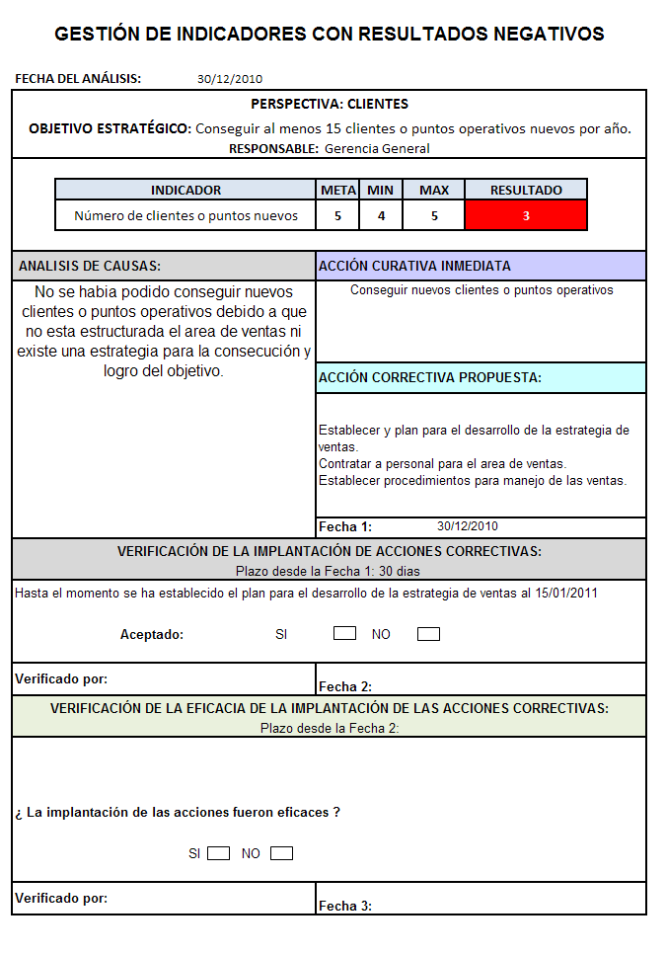

Slide 69
AUDITORÍA DEL SISTEMA DE CONTROL DE GESTIÓN
Capitulo V

Slide 70
AUDITORÍAS DEL SISTEMA DE GESTIÓN DE CONTROL
Se realiza dos tipos de auditoría
Auditoría de cumplimiento
Auditoría de Confiabilidad
Se revisa individualmente cada área
Se verifica si están cumpliendo con sus procedimientos y procesos establecidos.
Revisar reportes o fuentes de información para calcular los resultados de los indicadores.
Constatar que los resultados sean los que están en el tablero de control.

Slide 71
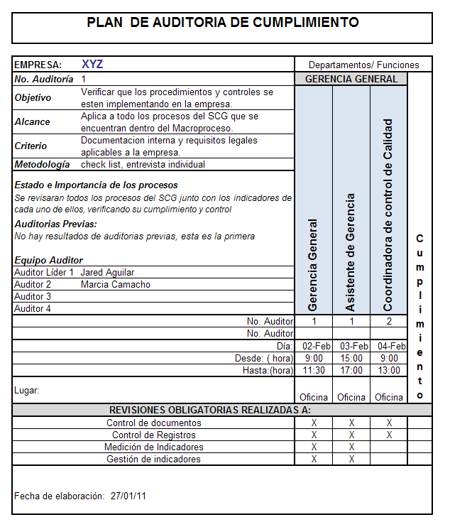
AUDITORÍA DE CUMPLIMIENTO

Slide 72
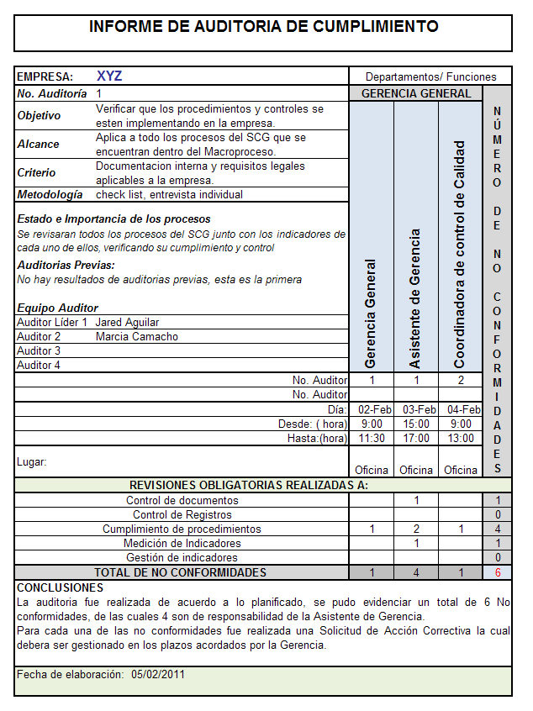
AUDITORÍA DE CUMPLIMIENTO

Slide 73
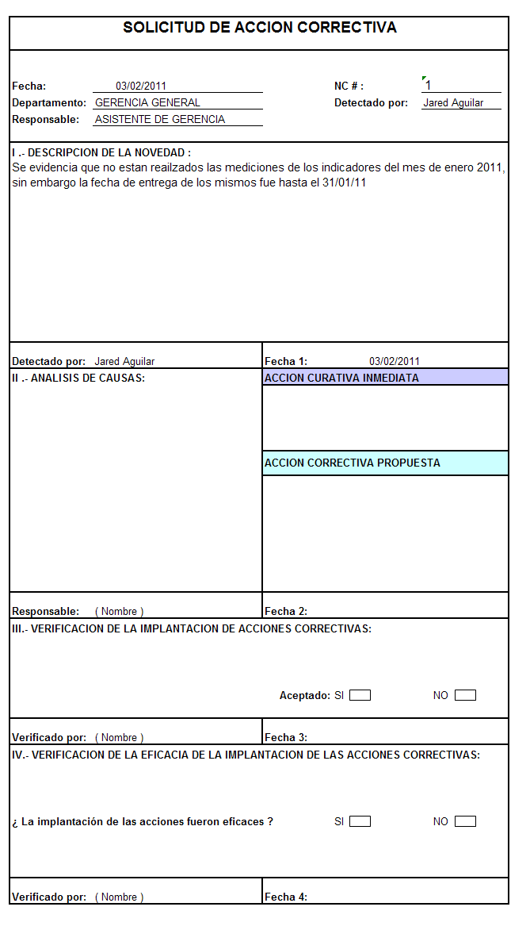
AUDITORÍA DE CUMPLIMIENTO

Slide 74
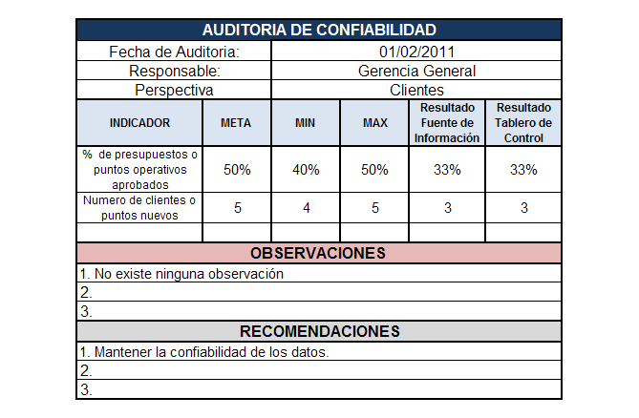
AUDITORÍA DE CONFIABILIDAD

Slide 75
  PROGRAMA ANUAL DE AUDITORÍA.
PROGRAMA ANUAL DE AUDITORÍAS
FECHA DE ACTUALIZACIÓN: |  | 05/01/2011
DEPARTAMENTO | RESPONSABLE | TIPO DE AUDITORÍA |  |  | AÑO: 2011 |  |  |  |  |  |  |  |  |  |  |  |  |  |  |  |  |  |  |  | OBSERVACIONES
 |  | CUMP. | CONF. |  | ENE |  | FEB |  | MAR |  | ABR |  | MAY |  | JUN |  | JUL |  | AGO |  | SEP | OCT | NOV | DIC
Gerencia General | Gerencia General | x
 |  |  | x
Recursos Humanos | Asistente de RRHH | x
 |  |  | x
Operaciones | Jefe de Operaciones | x
 |  |  | x
Financiero | Contador | x
 |  |  | x
 |  | CUMP: Cumplimiento
 |  | CONF: Confiabilidad

Slide 76
ANÁLISIS DE LOS RESULTADOS
Capítulo VI

Slide 77
ANÁLISIS DE RESULTADOS PERSPECTIVA FINACIERA
PERSPECTIVA | OBJETIVO | INDICADOR | ANÁLISIS
FINANCIERA | Aumentar la facturación del servicio en un 10% anual | % de incremento de la facturación | En el transcurso del 2010 la facturación mensual ha ido incrementando, aunque en ciertos meses no se alcanzó la meta establecida. El promedio anual del año 2010 fue del 9.56%.
 | Cumplir el presupuesto de gastos en un 100% | % de variación del presupuesto de gastos | Se ha implementado controles para el cumplimiento del presupuesto de gastos, aunque todavía es variable (promedio del año 2010 fue del -2.22%) debido a las deudas que presenta la empresa de la administración anterior.

Slide 78
ANÁLISIS DE RESULTADOS PERSPECTIVA CLIENTES
PERSPECTIVA | OBJETIVO | INDICADOR | ANÁLISIS
CLIENTES | Conseguir la aprobación de al menos el 50% de las cotizaciones entregadas a los clientes | % de cotizaciones aprobados | Con las iniciativas estratégicas implementadas se incrementaron dos nuevos clientes en el año 2010 y 6 puntos operacionales de los cuales 3 corresponden a un cliente y los 3 restantes a otro cliente, dando un total de 4 clientes nuevos al finalizar el 2010.
 | Conseguir al menos 15 clientes o puntos operativos nuevos por año. | Numero de clientes o puntos operativos nuevos
 | Alcanzar una satisfacción de clientes de al menos un 90% | Nivel de satisfacción de clientes | Se define un formulario para evaluar la satisfacción de cliente, el cual será realizado en el segundo semestre del 2011 debido a que no se tiene una muestra representativa de clientes.
 | Mantener el 100% de los actuales clientes | Nivel de clientes perdidos | Se mantienen los clientes hasta Diciembre 2010 dentro de la empresa.

Slide 79
ANÁLISIS DE RESULTADOS PERSPECTIVA PROCESOS
PERSPECTIVA | OBJETIVO | INDICADOR | ANALISIS
PROCESOS | Mantener en cero el nivel de siniestralidad | Número de siniestros | Hasta el año 2010 se cumple al 100% con este objetivo.
 | Cumplir con el plan de implementación de la sucursal operacional, hasta Junio del 2011 | Nivel de cumplimiento del plan de implementación de nueva sucursal | Se ha cumplido el 71% del plan hasta Diciembre 2010.
 | Renovar la flota vehicular en un 100% hasta finales del 2010 | Flota vehicular adquirida | Se tiene el 100% de cumplimiento de este objetivo.
 | Documentar el 100% de los procesos y procedimientos de la Cia. | Nivel de procesos y procedimientos documentados | Hasta Diciembre el 2010 se tiene un cumplimiento del 20%

Slide 80
ANÁLISIS DE RESULTADOS PERSPECTIVA DESARROLLO HUMANO
PERSPECTIVA | OBJETIVO | INDICADOR | ANALISIS
DESARROLLO HUMANO | Cumplir con el 100% el plan de capacitación continua del personal | Nivel de plan de cumplimiento de capacitación | Hasta el año 2010 solo se obtuvo un cumplimiento del 20% por cuestiones de costo no se ha implementado a un 100% el plan de capacitación.
 | Alcanzar al menos el 90% de satisfacción del clima laboral | Nivel de clima laboral | Se pudo confirmar que el 58.81% de los colaboradores se encuentran completamente satisfechos con la gestión de la compañía hasta el año 2010.
 | Documentar el 100% de la descripción de funciones y competencia del personal hasta Julio 2011 | Nivel de descripciones de funciones y competencia documentadas | Hasta diciembre del 2010 se tiene un cumplimiento del 30% de avances.

Slide 81
CONCLUSIONES Y RECOMENDACIONES
Capitulo VII

Slide 82
CONCLUSIONES
Se logra a través de la implementación del Sistema de Control de Gestión definir la misión, visión, valores y ventaja competitiva de la empresa, siendo el primer paso hacia la mejora continua de la misma.
Con la implantación del Sistema de Control de Gestión se consigue definir las estrategias que ayudan a solventar el problema de falta de rentabilidad de la empresa objeto de estudio.

Slide 83
CONCLUSIONES
Al utilizar el Sistema de Control de Gestión se logra definir las iniciativas estratégicas prioritarias a implementarse dentro de la empresa, creándose programas con actividades acorde a las necesidades de la empresa, las cuales impactan al logro de los macro objetivos planteados.
La aplicación de la metodología del Balanced Scorecard, permite desplegar la estrategia y consigue que todos los colaboradores se comprometan y realicen las gestiones necesarias para mejorar continuamente sus procesos. Además la utilización de los tableros de control con semáforos, permite a la Gerencia comprender fácilmente los resultados y por lo tanto tomar decisiones oportunas.

Slide 84
CONCLUSIONES
Además con el Sistema de Control de Gestión se establece en forma clara cómo realizar los monitoreos y controles de los indicadores de gestión para determinar en que parte existe una oportunidad de mejorar.
Se consigue implementar reuniones gerenciales programadas con cada una de las áreas, las cuales son vitales para mejorar la comunicación interna en la empresa, siendo las mismas motivadoras para que los colaboradores ayuden a buscar soluciones efectivas y se comprometan con el Sistema de Control de Gestión.

Slide 85
CONCLUSIONES
Se logra establecer reportes que sirven como fuente de información para la medición de los indicadores establecidos en cada uno de los objetivos estratégicos de la empresa.
Dado a que los colaboradores son parte fundamental para la consecución de los objetivos estratégicos de la empresa, se logra realizar a través del Sistema de Control de Gestión encuestas de clima laboral hacia los colaboradores, con lo cual se consigue identificar los puntos a mejorar en cuanto ambiente de trabajo se refiere, para implementar las acciones necesarias para su mejora.

Slide 86
CONCLUSIONES
Con las auditorías al Sistema de Control de Gestión permite garantizar que la implantación del mismo se ha realizado en forma eficiente y eficaz, además permite que se observe el compromiso adquirido de todos los colaboradores de la empresa.

Slide 87
RECOMENDACIONES
La Gerencia debe siempre de ofrecer apertura a todos los colaboradores de manifestar sus inquietudes e ideas para mejorar la operación, para de esta forma incentivar a la participación continua de sus colaboradores, fomentando el trabajo en equipo y su compromiso.
Crear un programa de ideas y comunicaciones para motivar al personal a expresar sus proyectos en forma espontánea a través de buzones de sugerencias, publicando las mejores ideas en carteleras y crear un incentivo para el mejor proyecto que aporta con el mejoramiento continuo de la empresa.

Slide 88
RECOMENDACIONES
Establecer responsable de monitorear los programas de implementación de iniciativas estratégicas para así asegurarse de su ejecución eficiente y eficaz, y poder informar a la Gerencia de sus avances o incumplimientos y tomar acciones correctivas o preventivas en caso de ser necesario.
Buscar asesoría para la implementación del Sistema de Gestión de Calidad Norma ISO 9001:2008 así como de la normativa BASC, para su correcto desarrollo y consecución de las certificaciones en estas normativas, que ayudan a la mejora continua de la empresa.
Automatizar el tablero de Control, para agilitar el ingreso de información y presentación de resultados.

Slide 89
GRACIAS!

